Slide 1

Project de tuintjes
Loes de Reus

Slide 2
waarom
-planten desinteresse bij leerlingen
-agri business overheidswens – banen (Noord-Holland) - kas
-vakoverstijgend bio-sk-ec
-vaardigheden theorie-praktijk / zaaien – verzorgen – verbeteren – beschermen.

Slide 3
Hoe?
Afspraken schoolleiding
Commitment sk-ec-bio
Plek?

Slide 4
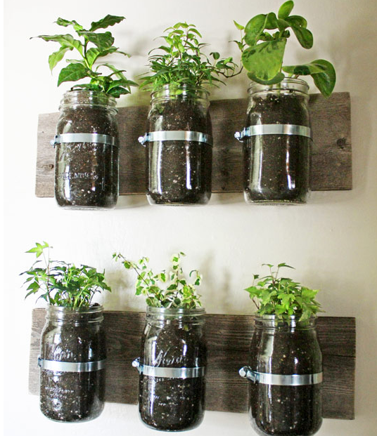
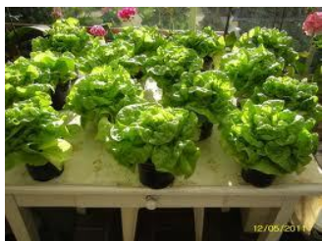
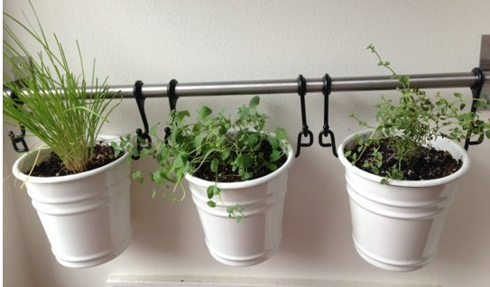
Klaslokaal

Slide 5
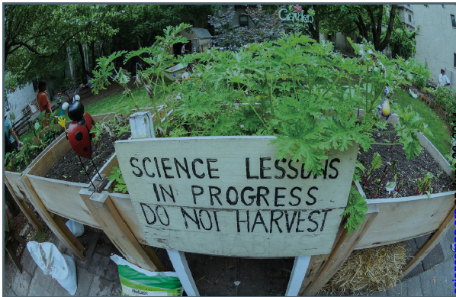
Verhoogde bakken

Slide 6
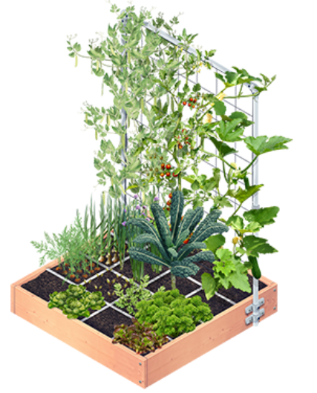
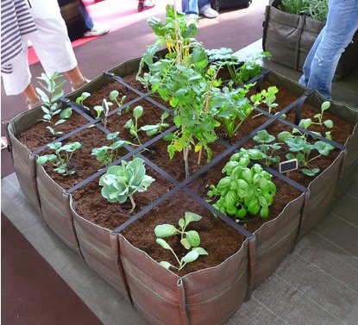
Makkelijke moestuin

Slide 7
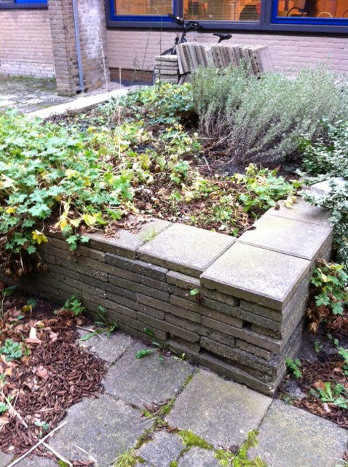
Tegels oplichten ( op het plein)

Slide 8
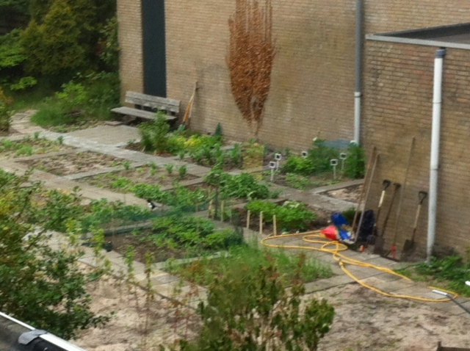
In bestaande tuin -BSG

Slide 9
Waar bestaat het project uit
-vakoverstijgend: sk-ec-bio
-van niets tot oogst:
met daarbij praktische opdrachten uit de 3 vakken.

Slide 10
Zelf doen
Rouleren.
Opdelen in groepjes van 4 ( =8 groepen)
4 groepen gaan eerst pH meten, daarna theorie doen
4 groepen gaan eerst theorie doen, daarna pH meten
Vervolgens ga je per groepje bepalen of je kalk wilt kopen
2x10 minuten + 5 minuten kalk beredeneren.

Slide 11
Zelf doen-1
-pH meting
2.1 Het grondmonster
Voor groente gewassen wordt (met een grondboor) een monster genomen op ongeveer 30 cm diep.
. Als grondboor gebruiken wij een pvc buis van ongeveer 40 cm.
• Grondboor, rubberen hamer, schep.
• Reageerbuis met stop
• Spatel
• Gedemineraliseerd water
Methode
1. Neem met de grondboor een monster op 30 cm diep: klop de boor met een rubberen klophamer rustig de grond in
    tot de punt op 30 cm diep is. Schep de boor daarna uit de grond (trekken kan ook, maar is vrij zwaar werk)
2. Doe van de diepste grondlaag ongeveer 5 cm grond in een reageerbuis
3. Voeg 5 cm gedemineraliseerd water toe
4. Doe de stop op de reageerbuis en schud een minuut
5. Wacht een minuut en schud weer een minuut
6. Laat vijf minuten bezinken.
7. Het monster is klaar voor analyse, de analyse doe je met nitraat- en pH-sensoren, verbonden aan ip-coach. Wij gebruiken in deze workshop pH-papier.
(8. Bewaar het monster niet langer dan een paar uur, liefst in de koelkast)

Slide 12
Zelf doen-2
Welke zaden/planten kies je?
Aardbeiplantje
Doperwten
Veldsla
Radijs
aardappel (vroege)
Zoek uit welke pH geschikt is voor jullie tuintje.
(pagina 6 docentenhandleiding + internet / naslagwerken)

Slide 13
pH meting pH uitzoeken
2.1 Het grondmonster
.Als grondboor gebruiken wij een pvc buis van ongeveer 40 cm.
• Grondboor, (rubberen hamer, schep)
• Reageerbuis met stop
• Spatel
• Gedemineraliseerd water
1 Neem met de grondboor een monster op 20 cm
diep. Trek de boor daarna uit de grond.
2. Doe van de diepste grondlaag ongeveer 5 cm
grond in een reageerbuis
3. Voeg 5 cm gedemineraliseerd water toe
4. Doe de stop op de reageerbuis en schud een
minuut
5. Wacht een minuut en schud weer een minuut
6. Laat vijf minuten bezinken.
7. Doop het pH papier even in de oplossing en
meet de pH m.b.v. het schema op het doosje
Noteer de pH
Welke zaden/planten kies je?
Aardbeiplantje
Doperwten
Veldsla
Radijs
aardappel (vroege)
Zoek uit welke pH geschikt is voor jullie tuintje.
(pagina 6 docentenhandleiding + internet / naslagwerken)

Slide 14
wat is het resultaat?
Welke pH vond je?
Welke plantencombi heb je?
Ga je kalk toevoegen?
(ook kalk kost geld: sommige groepjes bedachten een alternatief: - schelpen strooien / eierschalen strooien)

Slide 15
Gewasbescherming.
-practicum biologie: plant –plaag (docentenhandleiding)
-uitdaging voor leerlingen om oplossing te zoeken.
  -meest voorkomende plagen:
    -slakken bier val/schelpen
    -vogels netten / hekken
    -luizen handmatig / zeep / lieveheersbeestjes
    -rupsen handmatig

Slide 16
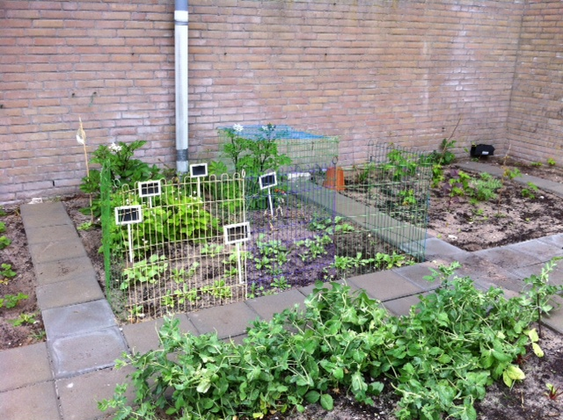
Hekje
(eenden / duiven?)

Slide 17
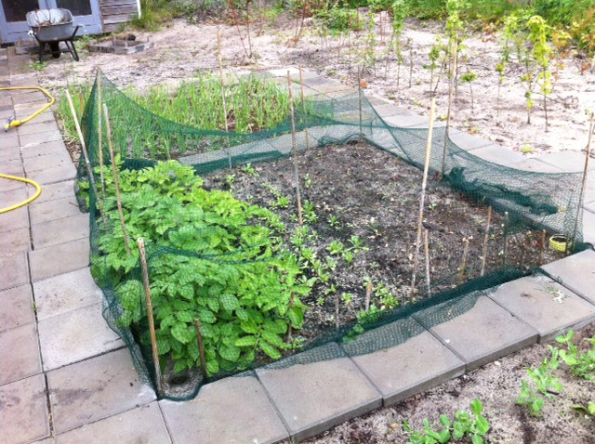
Netje / stokken/bierblikje
(duiven / eenden/slakken)

Slide 18
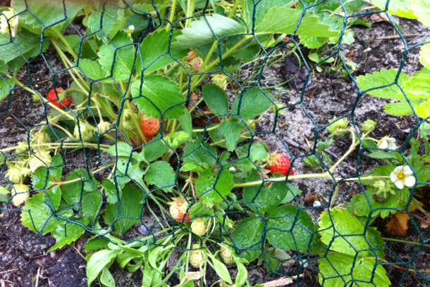
Laag net

Slide 19
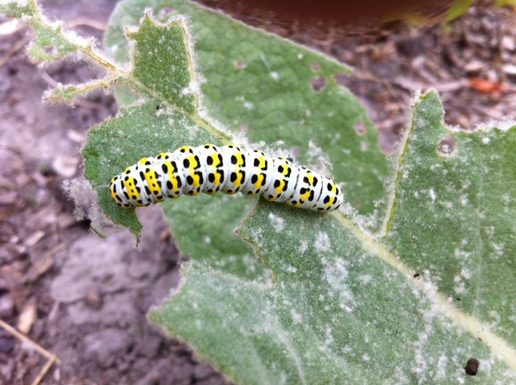
Voorbeeld van een plaag

Slide 20
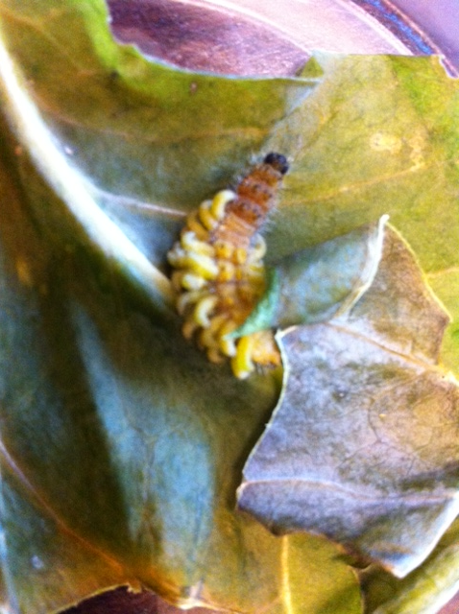
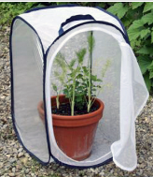
Plaagbestrijding
Larven sluipwesp practicum

Slide 21
afsluiten met de oogsttijd
-oogst omzetten in geld
groenteboer / supermarkt:
alternatieve acties:
gemengde sla, aardappelpartjes
eindverslag
Bewijs leveren van de prijzen.!

Slide 22
Project aanpassen
onderdelen wel/ niet uitvoeren.
eindverslag belonen met cijfer / prijs.
Samenwerking vakken

Slide 23
Haken en ogen
Motiveren leerlingen wisselend per groepje: begin / midden / eind
Regels bepalen: wanneer in de tuin / wat mag je er wel of niet
Water geven in de meivakantie
Samenwerking vakken

Slide 24
Vragen en Input luisteraars
Welke vragen blijven over?
Wat zie je voor mogelijkheden?
Welk extra input heb je?

